Slide 1
الشخصية العربية .

Slide 2
الأهداف السلوكية :
1. ان تذكر الطالبة مميزات الشخصية العربية .
2. ان تصف الطالبة حال الجزيرة العربية قبل الإسلام.
3.أن توضح الطالبة دور العرب في الدفاع عن الجزيرة العربية قبل الإسلام .
4.أن تسمي الطالبة اشهر المعارك بين العرب و الفرس .

Slide 3
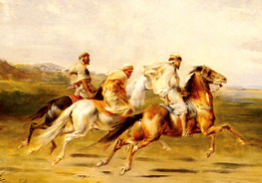
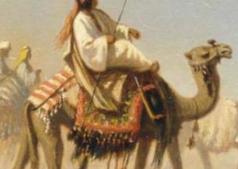
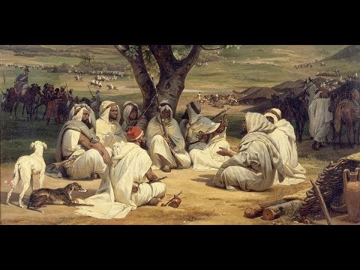
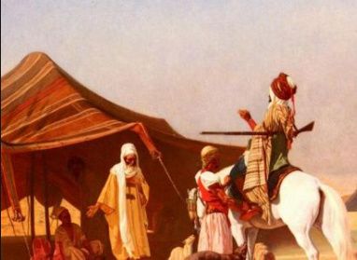
شاهدي الصور التي أمامك و أستنتجي عدد من صفات الأنسان العربي .

Slide 4
التفاعل و القيم :
تدل الكشوف الاثرية و الشواهد التاريخية على أن شبه الجزيرة العربية شهدت في الاف السنوات الماضية محاولات متعددة للاستقرار عنصرها الأساس العرب .

Slide 5
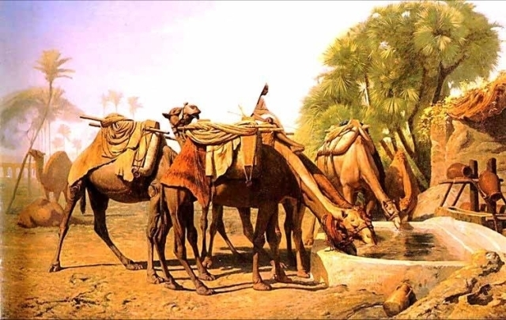
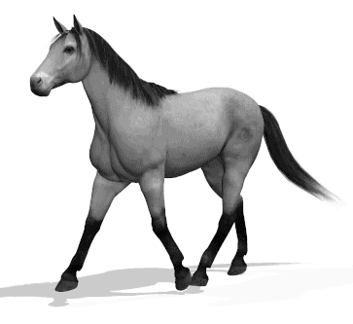
صفات الشخصية العربية :
ارتباطه بأرضة و معتقدة الديني و الدفاع عنه .
التسامح و التواصل مع الاخرين .
نشاطه التجاري .
صفات الشخصية العربية :
الحكمة و الثقافة و القيم ( الكرم , الوفاء بالعهد , الحماية , الأبداع في الشعر , الخطابة, القصة , الفروسية , الشجاعة ).
تمكن الأنسان العربي من استئناس الخيل حتى اصبحت الخيل العربية رمزاً للأصالة و القوة و الثراء و المكانة .
الفروسية.
متأثر بالجمل الذي اصبح وسيلته الأساس بالتنقل .
الصبر.

Slide 6
الدفاع عن شبة الجزيرة العربية :
أبرز أعداء العرب في شبة الجزيرة العربية الحملات
اليونانية
عللي لم يتمكن الرمان و اليونان من السيطرة على الأراضي الداخلية لشبه الجزيرة العربية ؟
بسبب دفاع سكانها .
الرومانية
الأحباش
الفارسية
جاء الغزو الفارسي لشبه الجزيرة العربية في عهد
المناذره

Slide 7
أشهر المعارك التي حدثت بين العرب و الفرس قبل الأسلام :
عام :
624 م
العرب منهم قبيلة بني بكر و القبائل العربية أخرى.
الأطراف
معركة ذي قار
الفرس .
الموقع
ذي قار بالقرب من الكوفه في العراق .
1. انتصار المسلمين .
2. هزيمة الفرس .
النتيجة

Slide 8
الكوفه

